Slide 1

Способы и приемы защиты прав и интересов граждан
Автор курса:
Кузьмина Ольга Александровна
канд. ист. наук, доцент
40.03.01 - Юриспруденция

Slide 2

Цель дисциплины
Цель
Приобретение обучающимися умений ориентироваться в законодательном массиве Российской Федерации, умений анализировать правоприменительную практику;
Формирование навыков оформления правовой документации.

Slide 3
Задачи дисциплины
ЗАДАЧИ
Рассмотреть виды механизмов реализации и защиты прав и интересов граждан:
международные;
внутригосударственные.
Изучить юрисдикционные и неюрисдикционные способы защиты прав и интересов гражданина
Овладеть навыками самостоятельной работы с правовыми базами данных, навыками подготовки правореализационных документов

Slide 4


Способы защиты прав и интересов граждан, изучаемые в рамках дисциплины
Способы
Юрисдикционные
Неюрисдикционные
Судебная защита
Самозащита
Внесудебная защита

Slide 5
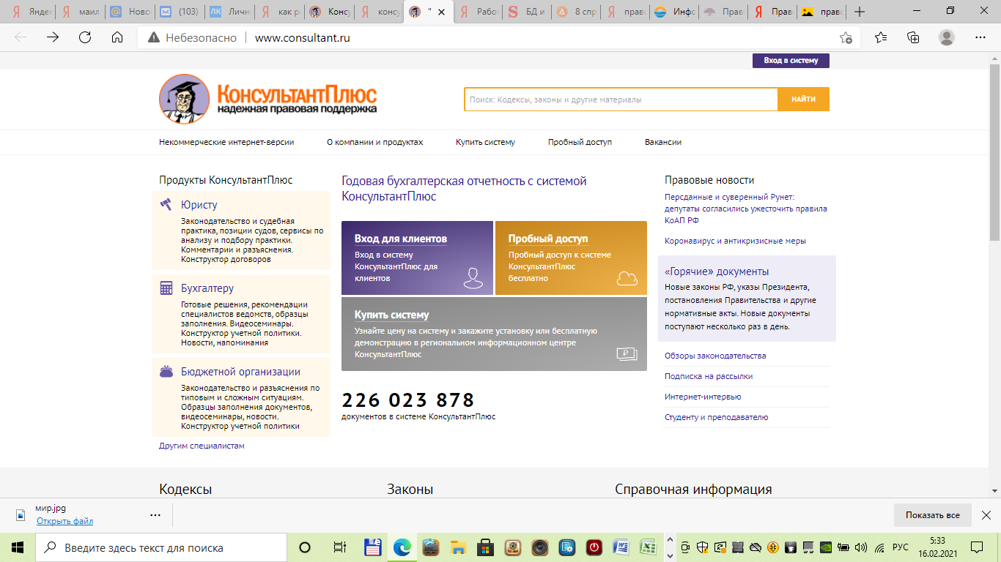
Дисциплина предполагает изучение СПС КонсультантПлюс

Slide 6
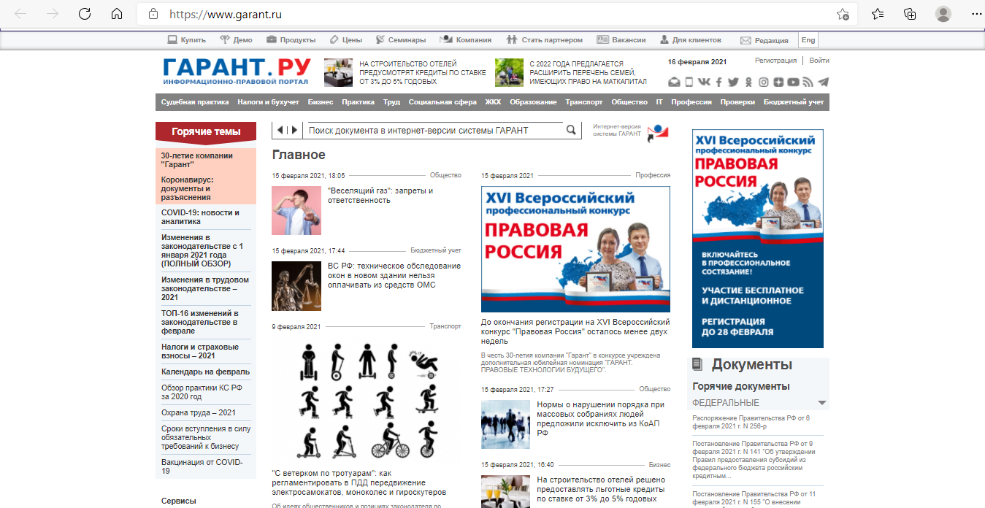
Дисциплина предполагает изучение СПС Гарант

Slide 7
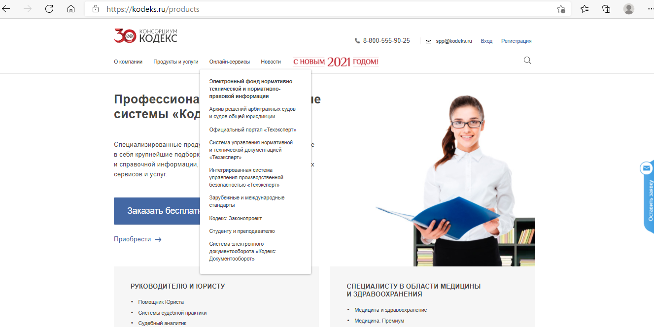
Дисциплина предполагает изучение СПС Кодекс (Техэксперт)

Slide 8
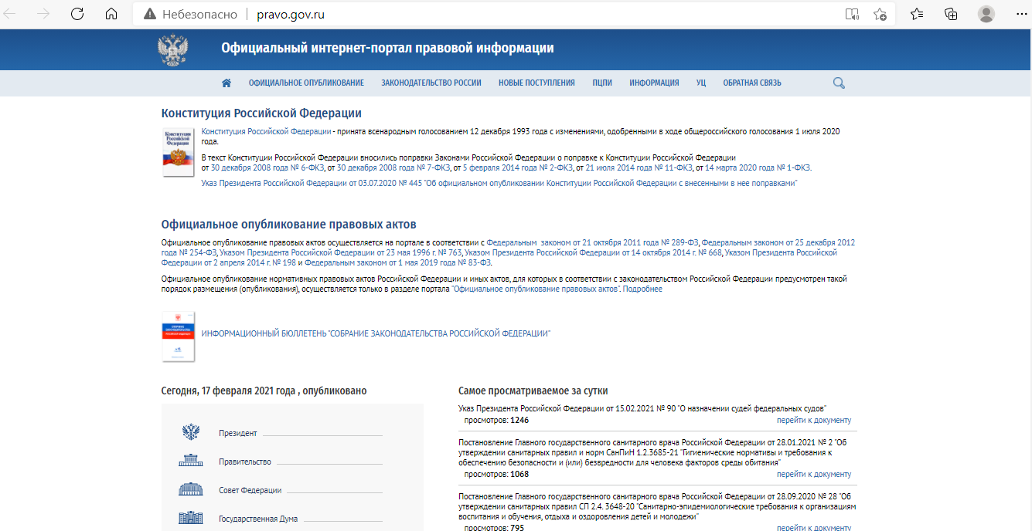
Дисциплина предполагает работу с официальным интернет-порталом правовой информации

Slide 9

Изучение факультатива позволит сформировать навыки подготовки:
Исковых заявлений в суд;
Заявлений (ходатайств);
Обращений (жалоб);
Претензий и т.д.

